Slide 1
数据科学概述
计算机科学与技术系
大学计算机基础教学部
黄达明
Terman_huang@163.com

Slide 2

教学用QQ群
通过学号姓名加入
群名片修改为学号姓名

Slide 3
参考书
理论参考书：
  《数据科学》 作者:朝乐门 出版社:清华大学出版社
  《数据科学理论与实践》作者:朝乐门 出版社:清华大学出版社
实践参考：
  R语言的教材或教程即可

Slide 4
数据科学——人类探索世界的第四范式
几千年前：实验科学范式
  通过观测自然现象或动手实验进行科学探索；
几百年前：理论科学范式
  牛顿定律，麦克斯韦方程，相对论。。。
几十年前：计算科学范式
  通过计算机模拟复杂现象开展研究，例如计算材料学、计算生物学。。。
最近：数据密集型科学发现范式
  从海量数据中发现科学规律
  科学家被来自各种传感器、仪器和实验获得的数据淹没

Slide 5
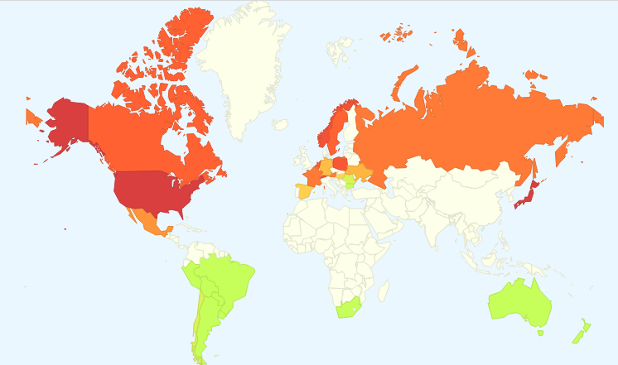
几个故事
谷歌基于每天来自全球的30 多亿条搜索指令设立了一个系统，这个系统在2009 年甲流爆发之前就开始对美国各地区进行“流感预报”，并推出了“谷歌流感趋势”服务。
Notes:
谷歌在这项服务的产品介绍中写道：搜索流感相关主题的人数与实际患有流感症状的人数之间存在着密切的关系。虽然并非每个搜索“流感”的人都患有流感，但谷歌发现了一些检索词条的组合并用特定的数学模型对其进行分析后发现，这些分析结果与传统流感监测系统监测结果的相关性高达97%。
这也就表示，谷歌公司能做出与疾控部门同样准确的传染源位置判断，并且在时间上提前了一到两周。”

Slide 6

几个故事
Farecast 已经拥有惊人的约2 000 亿条飞行数据记录。用来推测当前网页上的机票价格是否合理。Farecast 票价预测的准确度已经高达75 ％，使用Farecast 票价预测工具购买机票的旅客，平均每张机票可节省50 美元。
Notes:
作为一种商品，同一架飞机上每个座位的价格本来不应该有差别。但实际上，价格却千差万别，其中缘由只有航空公司自己清楚。
Farecast预测当前的机票价格在未来一段时间内会上涨还是下降。这个系统需要分析所有特定航线机票的销售价格并确定票价与提前购买天数的关系。

Slide 7
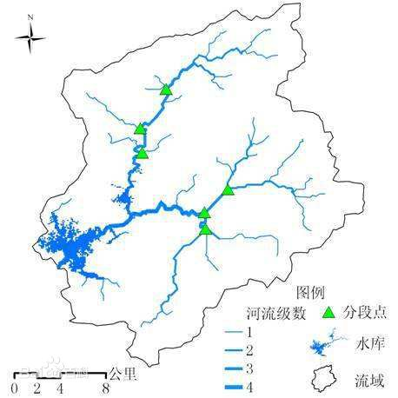
几个故事
阿里“水文模型”是按小微企业类目、级别等分别统计一个阿里系商户的相关“水文数据”库。
如过往每到某个时点，该店铺销售会进入旺季，销售额就会增长，同时每在这个时段，该客户对外投放的额度就会上升，结合这些水文数据，系统可以判断出该店铺的融资需求；结合该店铺以往资金支用数据及同类店铺资金支用数据，可以判断出该店铺的资金需求额度。

Slide 8
数据
在数据科学中，各种符号（如字符、数字等）的组合、语音、图形、图像、动画、视频、多媒体等统称为数据。
  数据与数值是两个不同的概念
  数据与信息、知识和智慧的概念之间存在一定的区别和联系

Slide 9
数据的分类（1）
从数据加工程度可以将数据分为四类
类型 | 含义 | 加工和处理程度
三次数据 | 洞见数据 | 直接可以用于决策
二次数据 | 增值数据 | 分析处理的结果
一次数据 | 干净数据 | 预处理过的数据
零次数据 | 原始数据 | 没有经过预处理

Slide 10
数据的分类（2）
从结构化程度可以将数据分为三类。
类型 | 含义 | 本质 | 举例
结构化数据 | 直接可以用传统关系数据库存储和管理的数据 | 先后结构，后有数据 | 关系数据库中的数据
非结构化数据 | 无法用关系数据库存储和管理的数据 | 没有（或难以发现）统一结构的数据 | 语音、图像文件
半结构化数据 | 经过一定转换处理后可以用传统关系数据库存储和管理的数据。 | 先后数据，后有结构（或较容易发现其结构） | HTML、XML文件等

Slide 11




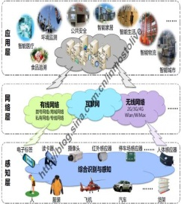










半结构化/非结构化数据
Web
Clickstream
DOC / Media
Social Media
Machine / Sensor
Call Log
Apps
Log

Slide 12
数据模型
数据建模是人们理解数据的重要途径之一。
视角 | 模型 | 常用实例 | 常用格式
用户视角 | 概念模型 | 各种文档模板、业务流程图、ER图、面向对象模型等
数据科学家视角 | 逻辑模型 | 关系模型、层次模型、网状模型、图模型等 | 关系表、CSV、JSON、XML、RDF等
机器视角 | 物理模型 | 索引、分区、分片等

Slide 13
数据分析方法
传统的数据分析方法：
  从数据收集，数理统计到描述性和推断性结论。
数据挖掘方法：
  从数据收集，数据预处理，数据挖掘算法，到商务分析的知识发现。

Slide 14
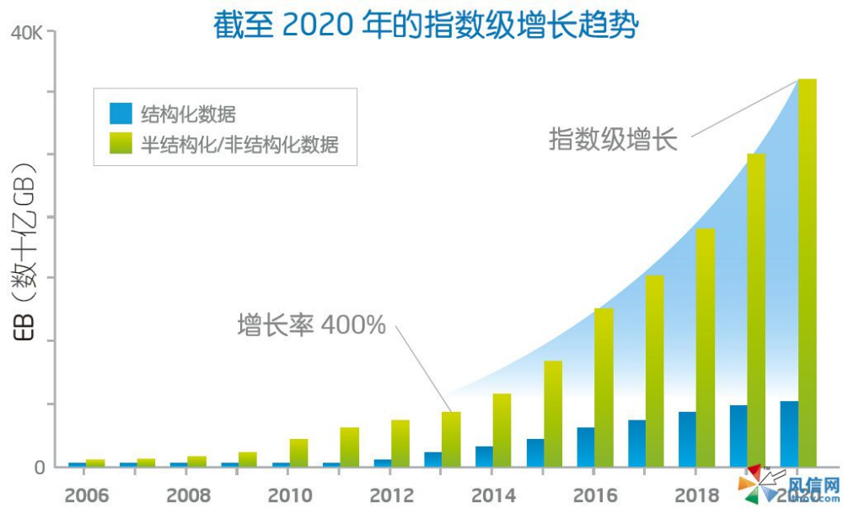
全球大数据总量变化趋势

Slide 15
大数据
美国国家科学基金会定义大数据为“大型、多样、复杂的、纵向的，和/或基于仪器、传感器、互联网交易、电子邮件、视频和点击流等产生的分布式数据集，和/或所有现在和未来可用的其他数字源”。
大数据（big data），指无法在一定时间范围内用常规软件工具进行捕捉、管理和处理的数据集合，是需要新处理模式才能具有更强的决策力、洞察发现力和流程优化能力来适应海量、高增长率和多样化的信息资产。
谁拥有大数据？
  政府
  企业
  网络与开源数据

Slide 16
大数据的4V特性
从非结构化数据的超大规模和增长，比结构化数据增长快10倍到50倍，是传统数据仓库的10倍到50倍，总数据量的80~90%
体量Volume
1
大数据的异构和多样性，多种形式（文本、图像、视频、机器数据），无模式或者模式不明显，
不连贯的语法或句义
多样性Variety
2
大量的不相关信息，对未来趋势与模式的可预测分析，深度复杂分析：机器学习、人工智能Vs传统商务智能(咨询、报告等）
价值密度Value
3
4
实时分析而非批量式分析，数据输入、处理与丢弃，立竿见影而非事后见效
速度Velocity

Slide 17
大数据的商业价值
行业 | 数据处理方式 | 价值
银行 / 金融 | •贷款、保险、发卡等多业务线数据集成分析、市场评估 •新产品风险评估 •股票等投资组合趋势分析 | •增加市场份额 •提升客户忠诚度 •提高整体收入 •降低金融风险
医疗 | •共享电子病历及医疗记录，帮助快速诊断 •穿戴式设备远程医疗 | •改善诊疗质量 •加快诊疗速度
制造 / 高科技 | •产品故障、失效综合分析 •专利记录检索 •智能设备全球定位，位置服务 | •优化产品设计、制造 •降低保修成本 •加快问题解决
能源 | •勘探、钻井等传感器阵列数据集中分析 | •降低工程事故风险 •优化勘探过程
互联网 / Web2.0 | •在线广告投放 •商品评分、排名 •社交网络自动匹配 •搜索结果优化 | •提升网络用户忠诚度 •改善社交网络体验 •向目标用户提供有针对性的商品与服务
政府 / 公用事业 | •智能城市信息网络集成 •天气、地理、水电煤等公共数据收集、研究 •公共安全信息集中处理、智能分析 | •更好地对外提供公共服务 •舆情分析 •准确预判安全威胁
媒体 / 娱乐 | •收视率统计、热点信息统计、分析 | •创造更多联合、交叉销售商机 •准确评估广告效用
零售 | •基于用户位置信息的精确促销 •社交网络购买行为分析 | •促进客户购买热情 •顺应客户购买行为习惯

Slide 18
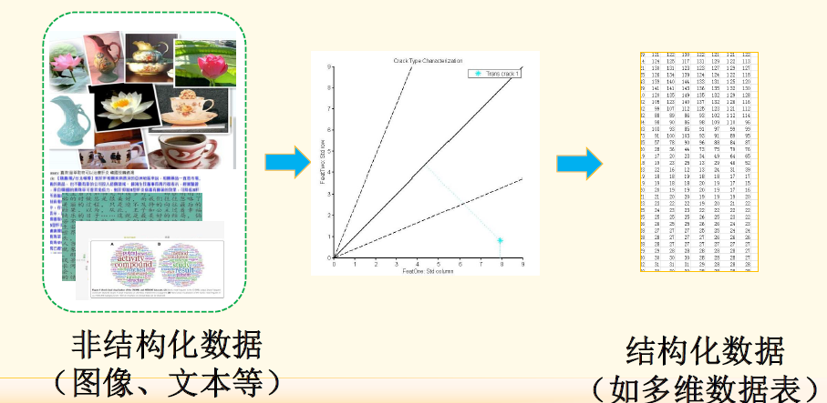
大数据的挑战问题
大数据的挑战问题之一：
  非结构化数据转换为结构化数据

Slide 19
大数据的挑战问题
大数据的挑战问题之二
  如何探索大数据复杂性、不确定性特征描述的刻画方法以及大数据的系统建模。
大数据的挑战问题之三
  研究数据异构性与决策异构性的关系对大数据知识发现与管理决策的影响。

Slide 20
数据科学
数据科学是关于如何从数据中获取知识的一门新兴科学，主要通过统计学、机器学习和计算机科学等方法，开发面向应用领域的数据科学项目，在数据的基础上建立预测模型，并部署到实际生产环境中，用于解决生产经营、行政管理、科学研究等许多重要领域中的实际问题。
大数据的背后是“数据科学”，数据科学为大数据分析和应用提供理论基础和方法学。
数据科学在应用上已经开始逐步取代已知的商务智能与商务分析，例如：数据分析师被称为“数据科学家”。

Slide 21
数据科学
数据科学主要有两个内涵：
  一个是研究数据本身，研究数据的各种类型、状态、属性及变化形式和变化规律；
  另一个是为自然科学和社会科学研究提供一种新的方法，称为科学研究的数据方法，其目的在于揭示自然界和人类行为现象和规律。

Slide 22
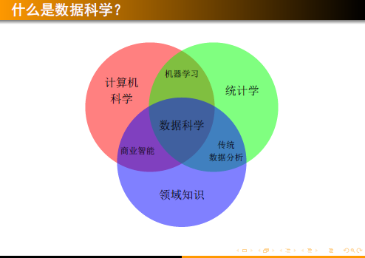
数据科学

Slide 23
数据科学与计算机科学
数据科学的主要支撑技术来源于计算机科学
深刻体现了计算机技术为数据服务的思想

Slide 24
数据科学与统计学
统计学使用结构化数据
数据科学强调数据从获取、清洗、存储、处理、分析和展示等各个环节与计算机技术的深度融合，数据科学能够对非结构化和半结构化数据进行处理。
统计学基础理论和工具是数据科学中数据处理和分析环节所必需的的。

Slide 25
机器学习
机器学习(Machine Learning, ML)是一门多领域交叉学科，涉及概率论、统计学、逼近论、凸分析、算法复杂度理论等多门学科。专门研究计算机怎样模拟或实现人类的学习行为，以获取新的知识或技能，重新组织已有的知识结构使之不断改善自身的性能。
机器通过分析大量数据来进行学习，不需要编程而从而归纳和识别特定的目标。重在发现数据之间内在的模式(相关性)，并做出预测。

Slide 26
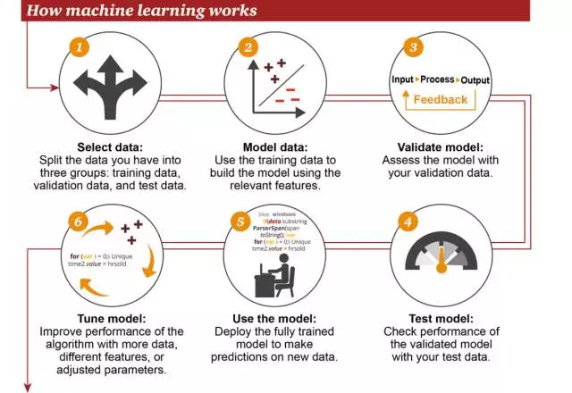
机器学习的通用步骤
选择数据：将你的数据分成三组：训练数据、验证数据和测试数据 (训练效果，验证效果，泛化效果)
数据建模：使用训练数据来构建使用相关特征的模型 (特征：对分类或者回归结果有影响的数据属性，例如，表的字段) 特征工程。
训练模型：使用你的特征数据接入你的算法模型，来确定算法模型的类型，参数等。
测试模型：使用你的测试数据检查被训练并验证的模型的表现 (模型的评价标准 准确率，精确率，召回率等)
使用模型：使用完全训练好的模型在新数据上做预测
调优模型：使用更多数据、不同的特征或调整过的参数来提升算法的性能表现

Slide 27
数据挖掘
“数据挖掘”和“知识发现”通常被相提并论，并在许多场合被认为是可以相互替代的术语。对数据挖掘有多种文字不同但含义接近的定义，例如“识别出巨量数据 中有效的、新颖的、潜在有用的、最终可理解的模式的非平凡过程”。其实顾名思义，数据挖掘就是试图从海量数据中找出有用的知识。
数据挖掘可以视为机器学习和数据库的交叉，它主要利用机器学习界提供的技术来分析海量数据，利用数据库界提供的技术来管理海量数据。

Slide 28

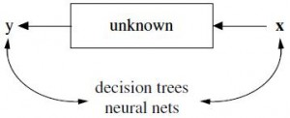
统计方法和机器学习方法
统计方法
  Data Model直接假设数据服从一定的分布和随机噪声，数据均是由这些分布产生。
  当假设满足时模型科学、准确、严谨。 缺点：复杂情况下假设难以验证。
  统计学家更关心模型的可解释性
机器学习方法
  而Algorithm Modeling认为框架内部非常复杂，他们只是寻找一个函数f(x)，用x做输入来预测y。
  缺点： 缺乏科学严谨性。 优点： 简单粗暴。
  机器学习专家更关心模型的预测能力

Slide 29
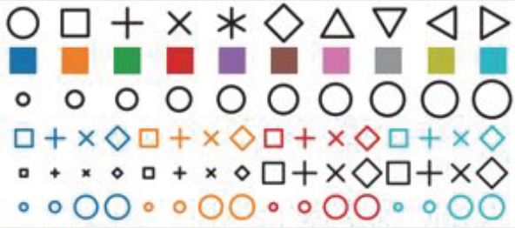
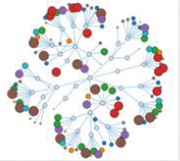

可视化技术
视觉对信息感知的重要性：
  人感知的信息80%以上来自视觉
  多个视觉通道可以传达大量信息：位置、深度、大小、颜色、形状等
  充分利用视觉通道可以提高大数据感知、处理的效率
可视化：基于计算机的可视化系统通过提供对数据的视觉表达形式来帮助人们更有效地完成特定任务。
可视化对事物建立心理模型或者心理图像。

Slide 30
数据科学
数据科学是以数据为中心的科学
  是一门将“现实世界”映射到“数据世界”后，在“数据层次”上研究“现实世界”的问题，并根据“数据世界”的分析结果，对“现实世界”进行预测、洞见、解释或决策的新兴科学。
  是一门以“数据”，尤其是“大数据”为研究对象，并以统计学、机器学习、数据可视化等为理论基础，主要研究数据预处理、数据管理、数据计算等活动的交叉性学科。

Slide 31
数据科学
数据科学是以数据为中心的科学
  是一门以实现“从数据到信息”、“从数据到知识”以及“从数据到智慧”的转化为主要研究目的，以“数据驱动”、“数据业务化”、“数据洞见”、“数据产品研发”和“数据生态系统的建设”为主要研究任务的独立学科。
  是一门以“数据时代”，尤其是“大数据时代”面临的新挑战、新机会、新思维和新方法为核心内容的，包括新的理论、方法、模型、技术、平台、工具、应用和实践在内的一整套知识体系。

Slide 32
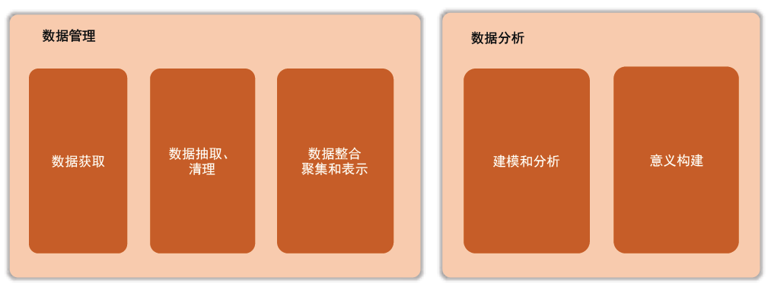
数据科学流程

Slide 33
数据科学家
主要任务：
  制定组织结构的数据战略
  提出“好问题”
  定义和验证研究假设，并完成对应实验
  选择、优化与设计机器学习算法和统计模型
  进行数据探索型分析
  完成数据预处理工作
  实现数据洞见
  研发数据产品
  数据可视化处理或故事化描述

Slide 34
数据科学家
能力要求
  具备创新意识、独特的视角和不断进取的精神
  喜欢团队合作与协同工作
  掌握数据科学的理论基础——统计学、机器学习和数据可视化，以及故事化描述
  学会数据科学的基础理论，尤其是其主要理念、原则、理论和方法
  熟练掌握数据科学中常用的技术与工具
  积累参与数据科学项目的经验，包括编程经验和统计分析经验
  灵活运用领域实务知识与经验
  拥有数据产品的研发能力

Slide 35
数据科学团队
数据科学团队最好由不同知识背景的人组成，因为没有人会是万能的。更有价值的办法是组建一个类似后图的“数据科学团队”，这样比谋求一个数据科学家更靠谱。

Slide 36
数据科学常用工具
数据科学语言工具：R、PYTHON、CLOJURE、HASKELL、SCALA等
传统数据库和数据仓库工具：SQL、RDMS、DW、OLAP等
NOSQL工具：NOSQL、MONGODB、COUCHBASE、CASSANDRA等
支持大数据计算的工具：HADOOP HDFS&MAPREDUCE、SPARK、STORM等

Slide 37
数据科学常用工具
支持大数据管理、存储和查询的工具：HBASE、PIG、HIVE、IMPALA、CASCALOG等
支持数据采集、聚合或传递的工具：WEBSCRAPER、FLUME、AVRO、SQOOP、HUME等
支持数据挖掘的工具：WEKA、KNIME、RAPIDMINER、SCIPY、PANDAS等
支持数据可视化的工具：GGPLOT2、D3.JS、TABLEU、SHINY、FLARE、GEPHI等
数据统计分析工具：SAS、SPSS、MATLAB等

Slide 38

R语言
R是一套完整的数据处理、计算和制图软件系统
功能
数据存储和处理系统
数组运算工具（其向量、矩阵运算方面功能尤其强大）
完整连贯的统计分析工具
优秀的统计制图功能
简便而强大的编程语言
可操纵数据的输入和输出，可实现分支、循环，用户可自定义功能

Slide 39

Python语言
Python是一种简单易学，功能强大的通用编程语言，它有高效率的高层数据结构，简单而有效地实现面向对象编程。
Python用于科学计算的一些常用工具和库
  NumPy-数学计算基础库：N维数组、线性代数计算、傅立叶变换、随机数等。
  SciPy-数值计算库：线性代数、拟合与优化、插值、数值积分、稀疏矩阵、图像处理、统计等。
  SymPy-符号运算
  Pandas-数据分析库：数据导入、整理、处理、分析等。
  Matplotlib-会图库：绘制二维图形和图表。

Slide 40
Python与R的比较
 | R | Python
设计目的 | 方便统计处理、数据分析及图形化显示 | 通用程序设计语言，注重提升软件开发的效率与源代码的可读性
主要用户群 | 学术/科学研究/统计学家 | 软件工程师/程序员
学习成本曲线 | 入门难，入门后相对容易 | 入门相对容易，入门后学习难度随着学习内容逐步提升
第三方提供的功能 | 以“包”的形式 可从CRAN下载 | 以“库”的形式 可从PyPi下载
数据处理与分析能力 | 强大 | 强大
建议 | 左手Python，右手R。

Slide 41



非关系型数据库NoSQL
关系型数据库的局限性
  难以满足高并发读写的需求
  难以满足对海量数据高效率存储和访问的需求
  难以满足对数据库高可扩展性和高可用性的需求

Slide 42
非关系型数据库NoSQL
NoSQL 数据存储不需要固定的表结构，通常也不存在连接操作。在大数据存取上具备关系型数据库无法比拟的性能优势。
关系型数据库中的表都是存储一些格式化的数据结构，每个元组字段的组成都一样，即使不是每个元组都需要所有的字段，但数据库会为每个元组分配所有的字段。
非关系型数据库以键值对存储，它的结构不固定，每一个元组可以有不一样的字段，每个元组可以根据需要增加一些自己的键值对，这样就不会局限于固定的结构，可以减少一些时间和空间的开销。

Slide 43

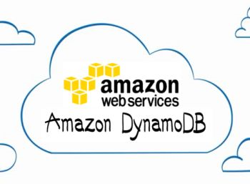







非关系型数据库NoSQL

Slide 44
非关系型数据库NoSQL
Bigtable的设计目的是可靠地处理PB级别的数据，并且能够部署到上千台机器上。Bigtable已经在超过60个Google的产品和项目上得到了应用，包括 Google Analytics、GoogleEarth等。
DynamoDB是Amazon提供的共享式数据库云服务，可用性和扩展性都很好，性能也不错：读写访问中99.9%的响应时间都在300ms内。DynamoDB通过服务器把所有的数据存储在固态硬盘（SSD）上的三个不同的区域。如果有更高的传输需求，DynamoDB也可以在后台添加更多的服务器。

Slide 45
非关系型数据库NoSQL
HBase – Hadoop Database，是一个分布式的、面向列的开源数据库，HBase在Hadoop之上提供了类似于Bigtable的能力,是Hadoop项目的子项目。
Cassandra是一套开源分布式NoSQL数据库系统。它最初由Facebook开发，用于储存收件箱等简单格式数据，集Google BigTable的数据模型与Amazon Dynamo的完全分布式的架构于一身。Facebook于2008年将 Cassandra 开源，此后被Digg、Twitter等知名Web 2.0网站所采纳，成为了一种流行的分布式结构化数据存储方案。

Slide 46
非关系型数据库NoSQL
MongoDB是一个基于分布式文件存储的数据库。由C++语言编写，是一个介于关系数据库和非关系数据库之间的产品，是非关系数据库当中功能最丰富，最像关系数据库的。它 支持的数据结构非常松散，可以存储比较复杂的数据类型。它支持的查询语言非常强大，其语法有点类似于面向对象的查询语言，几乎可以实现类似关系数据库单表查询的绝大部分功能，而且还支持对数据建立索引。

Slide 47
Hadoop
Hadoop是Apache软件基金会旗下的一个开源分布式计算平台，为用户提供了系统底层细节透明的分布式基础架构
Hadoop是基于Java语言开发的，具有很好的跨平台特性，并且可以部署在廉价的计算机集群中
Hadoop的核心是分布式文件系统HDFS（Hadoop Distributed File System）和MapReduce
Hadoop被公认为行业大数据标准开源软件，在分布式环境下提供了海量数据的处理能力
几乎所有主流厂商都围绕Hadoop提供开发工具、开源软件、商业化工具和技术服务，如谷歌、雅虎、微软、思科、淘宝等，都支持Hadoop

Slide 48
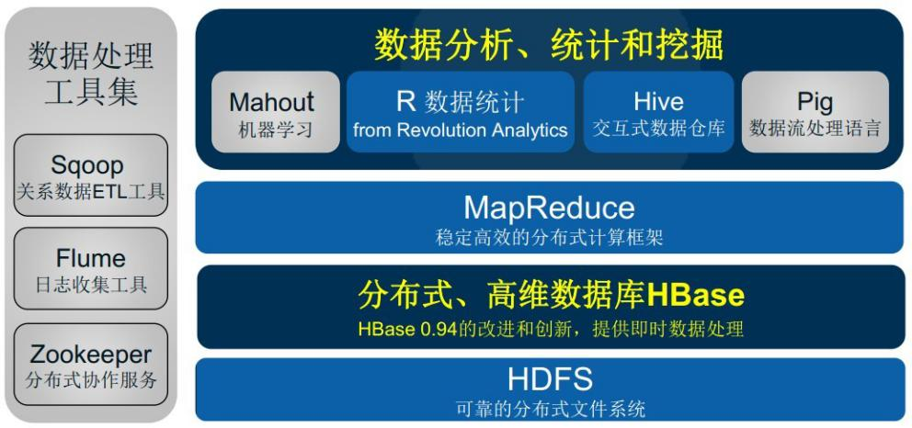
Hadoop
Hadoop技术架构图

Slide 49
HDFS（Hadoop分布式文件系统）
源自于Google的GFS论文，HDFS是GFS克隆版。
HDFS是Hadoop体系中数据存储管理的基础。它是一个高度容错的系统，能检测和应对硬件故障，用于在低成本的通用硬件上运行。
HDFS简化了文件的一致性模型，通过流式数据访问，提供高吞吐量应用程序数据访问功能，适合带有大型数据集的应用程序。
它提供了一次写入多次读取的机制，数据以块的形式，同时分布在集群的不同物理机器上。

Slide 50
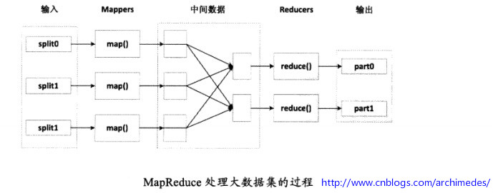
MapReduce
MapReduce是一种编程模型，基于它写出来的应用程序能够运行在由上千个商用机器组成的大型集群上，并以一种可靠容错的方式并行处理上T级别的数据集。
Map—映射 Reduce——归纳 MapReduce就是“任务的分解与结果的汇总”

Slide 51
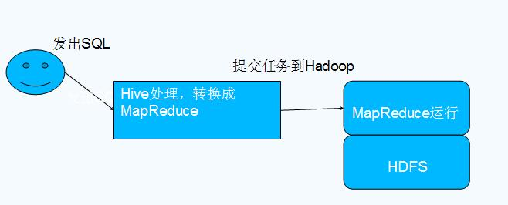
Hive
Hive是建立在 Hadoop 上的数据仓库基础构架，可以将结构化的数据文件映射为一张数据库表，并提供类SQL查询功能。
本质是将SQL转换为MapReduce程序

Slide 52
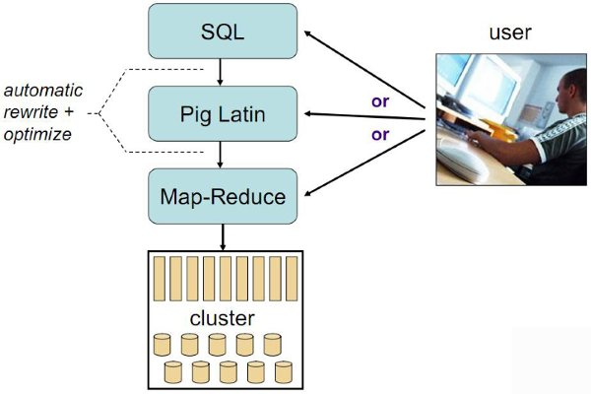
Pig
Pig是一个基于Hadoop的大规模数据分析平台，Pig包含两个部分：Pig Interface,Pig Latin。
它提供的SQL-LIKE语言叫Pig Latin，该语言的编译器会把类SQL的数据分析请求转换为一系列经过优化处理的MapReduce运算。
Pig为复杂的海量数据并行计算提供了一个简单的操作和编程接口。

Slide 53
Zookeeper（分布式协作服务）
解决分布式环境下的数据管理问题：统一命名，状态同步，集群管理，配置同步等。
Hadoop的许多组件依赖于Zookeeper，它运行在计算机集群上面，用于管理Hadoop操作。

Slide 54
Hadoop适用的场景
Hadoop主要应用于数据量大的离线场景。特征为：
  数据量大。一般真正线上用Hadoop的，集群规模都在上百台到几千台的机器。
  离线。MapReduce框架下，很难处理实时计算，作业都以日志分析这样的线下作业为主。
  数据块大。由于HDFS设计的特点，Hadoop适合处理文件块大的文件。
如：百度每天都会有用户对侧边栏广告进行点击。这些点击都会被记入日志。然后在离线场景下，将大量的日志使用Hadoop进行处理，分析用户习惯等信息。

Slide 55
SPARK
内存计算时代的来临
  随着高级分析和实时应用的增长，对处理能力提出了更高的要求，数据处理重点从IO重新回到CPU。以内存计算为核心的Spark将代替以IO吞吐为核心的MapReduce成为分布式大数据处理的缺省通用引擎。
统一数据访问管理
  现在的数据访问由于数据存储的格式不同、位置不同，用户需要使用不同的接口、模型甚至语言。未来的趋势是将底层部署运维细节和上层业务开发进行隔离。
简化实时应用
  现在用户不仅关心如何实时的收集数据，而且关心同时尽快的实现数据可见和分析结果上线，希望能够有一种解决快速数据的方案，使用HDFS和HBase的混合体，在快速更新数据的同时进行快速分析。

Slide 56
SPARK
Spark最初是由加州大学伯克利分校的AMPLab于2009年提交的一个项目，现在是Apache软件基金会旗下最活跃的开源项目之一
Spark是一个分布式的大数据处理框架，基于RDD（弹性分布式数据集），立足内存计算的一栈式计算平台

Slide 57
SPARK
很多任务能够秒级完成，对于一些特定的工作，Spark比Mapreduce快10-20倍。
Spark扩充了流行的Mapreduce计算模型，使Spark更高效地支持更多类型的计算，包括交互式查询，和流处理。
Spark提供了Python，R、Java，Scala，SQL的API和丰富的内置库。
同时，Spark和其它的大数据工具整合的很好。尤其，Spark能够运行在Hadoop集群上面，能够访问Hadoop数据。

Slide 58
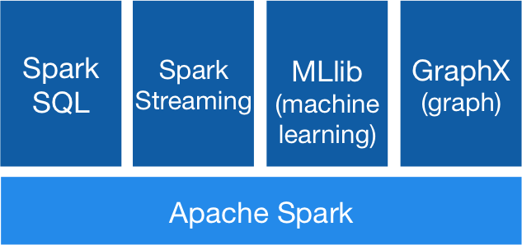
SPARK
Spark提供了一个强大的技术堆栈，是一个可以进行即时查询、流处理、机器学习、图处理等多种大数据处理的计算平台。

Slide 59
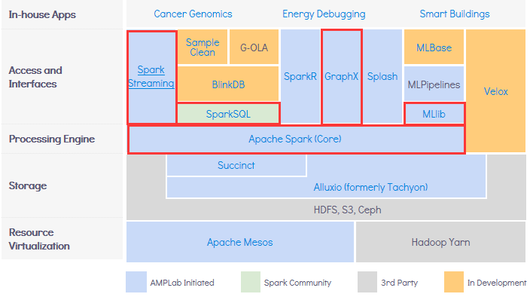
SPARK
BDAS（the Berkeley Data Analytics Stack)，全称伯克利数据分析栈，是AMP实验室打造的一个开源的大数据处理一体化的技术生态系统，其核心框架是Spark

Slide 60
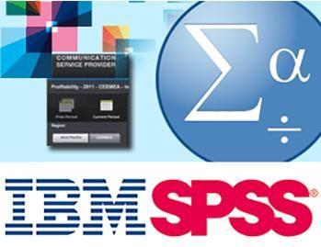

统计分析工具
SPSS：Statistical Package for Social Sciences，社会科学统计软件包。2002年将英文全称更改为：Statistical Product and Service Solutions，译为统计产品与服务解决方案。2009年定位为预测统计分析软件(Predictive Analytics Software)PASW。
SAS：Statistics Analysis System。是用于决策支持的大型集成信息系统，但该软件系统最早的功能限于统计分析，至今，统计分析功能也仍是它的重要组成部分和核心功能。

Slide 61
学习数据科学的基本步骤
掌握数学、统计学及计算机科学、机器学习
学会写代码
掌握数据库技术：RDBMS,NOSQL
探究数据科学流程
重视大数据
成长、协作与学习
参与实际工作，彻底投入实践
参与社区

Slide 62
本课程的定位
本课程并非定位于：
  学习大数据架构的开发、部署和维护
本课程的学习目标：
  基础：大数据背后的数据科学基础知识、方法、理论和技术。
  必要：完成数据处理、分析、可视化必须的理论和技术。
  应用：可以独立完成简单的数据科学流程，也可以在大数据架构上作为团队成员完成数据处理、分析和可视化的任务。

Slide 63
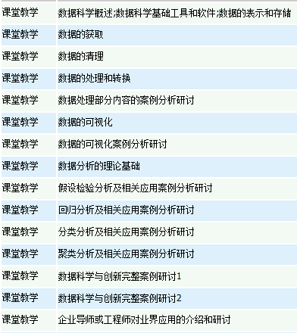
本课程的学习内容

Slide 64
课程考核
课程作业：10%
课程研讨：10%
课程设计大作业：20%
期末考试：60%

